Slide 1

Струкутрирование, разметка и обогащение данных
Студенты: Габдрахманов Рустам
Преподаватель: Муромцев Д. И.

Slide 2
Область и применение
Предметная область
Вселенная аниме
Применение
Классификация аниме персонажей по стилю боя
Поиск схожих персонажей
Определение тенденций в персонажах

Slide 3
Модальности
Текстовая (реплики персонажей)
Аудиомодальность (звуки оружия персонажей)
Фото (фото персонажей и из оружия)

Slide 4
Уровни аннотации
Для текстовых данных:
Уровень 1: Именованная сущность
Пример: Названия персонажей (названия героев)
Уровень 2: Часть речи
Пример: Существительное (Naruto), глагол (uses), прилагательное (rasen)
Уровень 3: Токен
Пример: Отдельные слова (Naruto, Uzumaki, use, Taijutsu, melee)
Уровень 4: Ключевые слова
Пример: Слова описывающие стиль, словосочетания (огненный кулак, тройное рассечение)

Slide 5
Уровни аннотации
Для изображений:
Уровень 1: Область
Пример: Область изображения (герой под землей)
Уровень 2: Объект
Пример: Персонаж на изображении (герои, оружие)
Уровень 3: Деталь
Пример: Детали особенностей персонажа (руки в боевой стойке, оружие в руках, воплощение магии, чакры, фуреко, хамон)
Для аудио:
Уровень 1: Фрагмент
Пример: Фрагмент звукового файла (отрывок боя героев)
Уровень 2: Реплика
Пример: Реплики персонажей в бою (например, крик "Расенган!")
Уровень 3: Сегмент
Пример: Отдельные сегменты боевых кличей или заклинаний (например, начало, середина, конец клича, звук оружия, приемов)

Slide 6
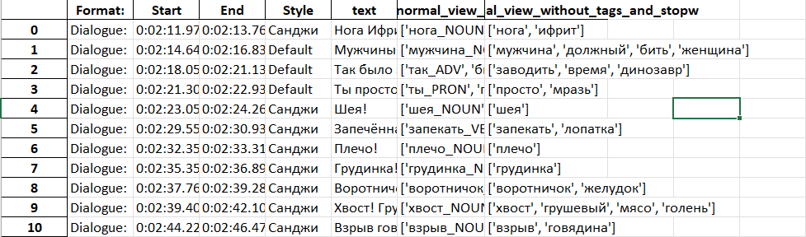
Разметка текстовых данных

Slide 7
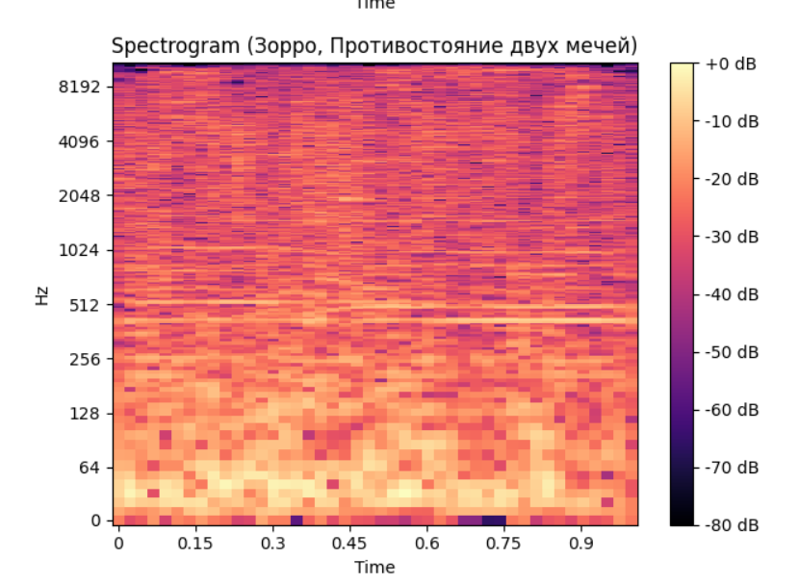
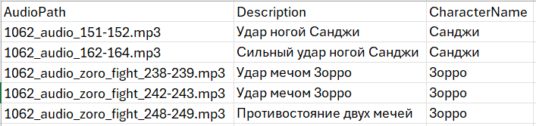
Разметка аудиоданных

Slide 8
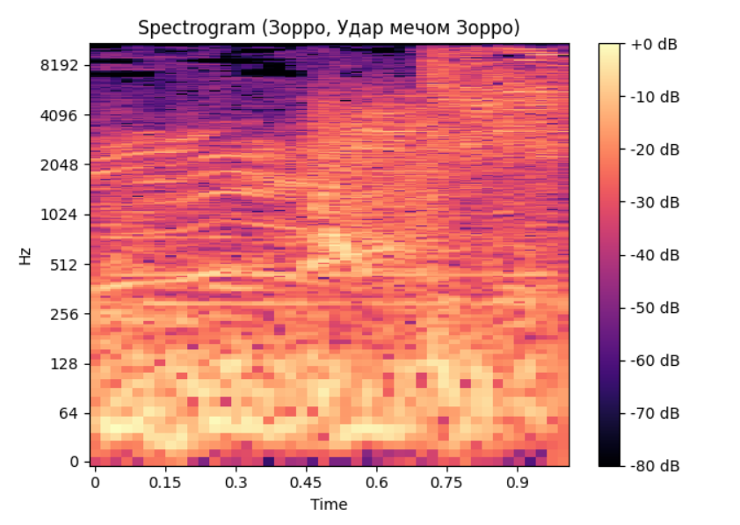
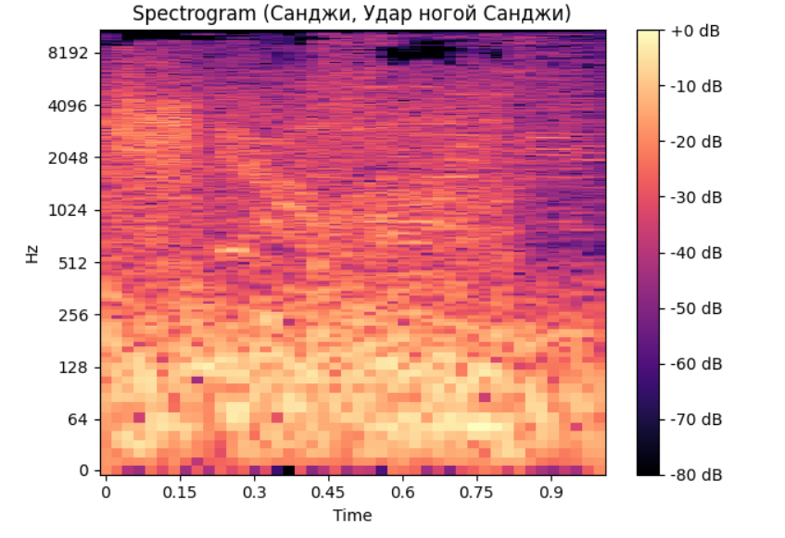
Разметка аудиоданных

Slide 9
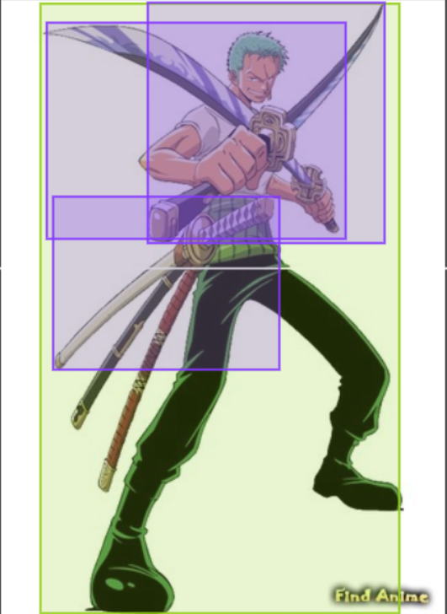
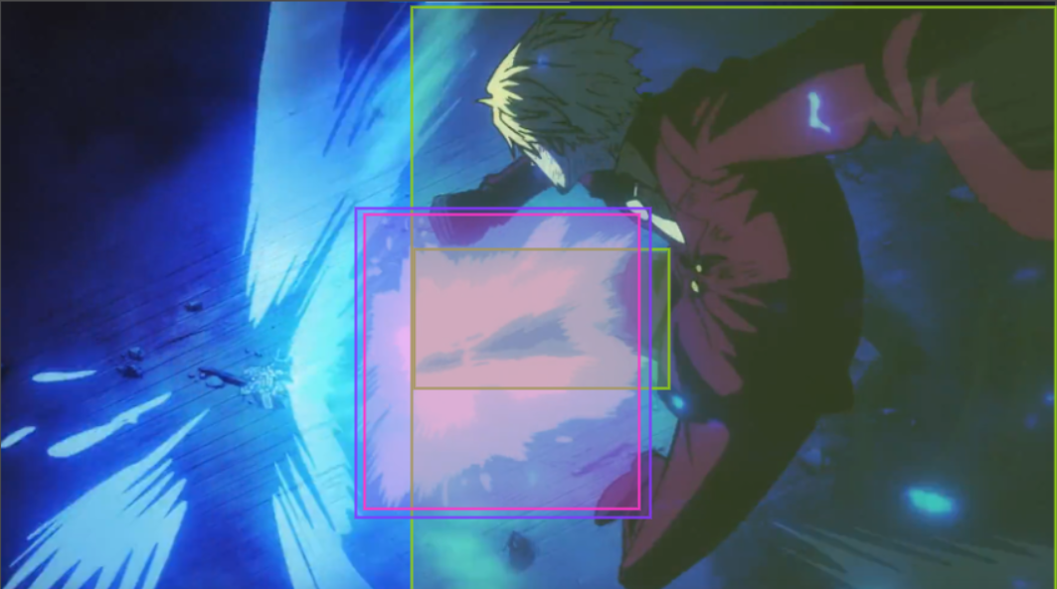
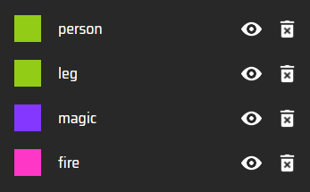
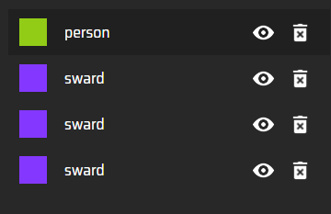
Разметка изображений

Slide 10
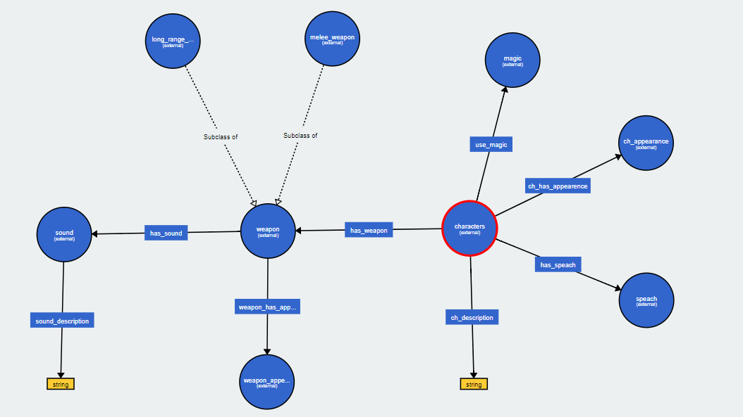
Граф знаний
Инструмент: Protégé
Визуализация: WebVOwl

Slide 11
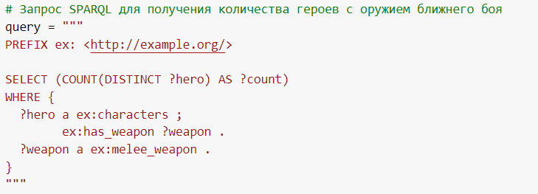
Запросы к графу

Slide 12
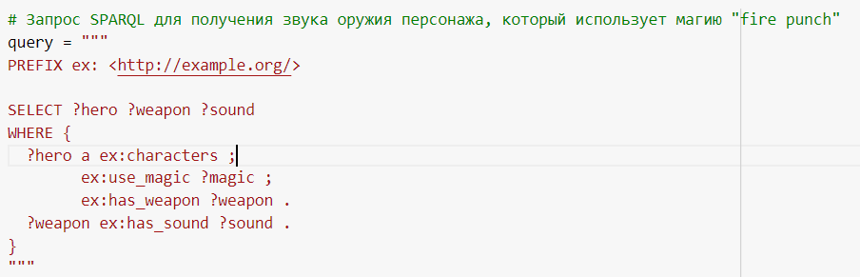
Запросы к графу

Slide 13
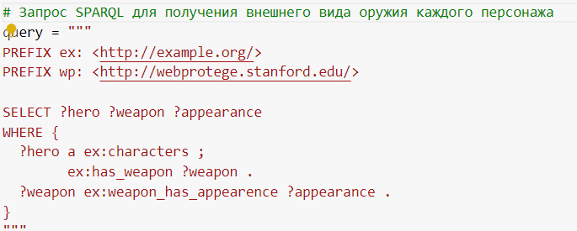
Запросы к графу

Slide 14

Спасибо за внимание!

